Slide 1
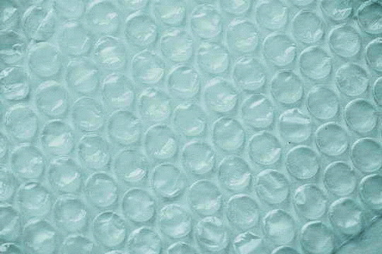
ПОЛИЭТИЛЕН

Slide 2
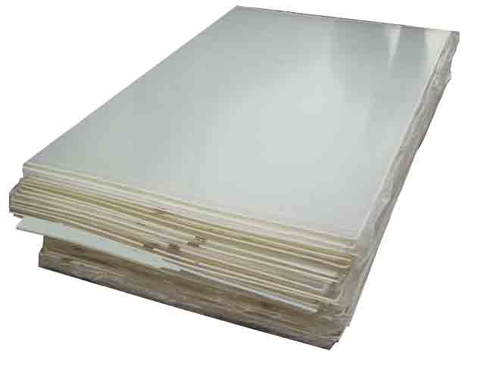
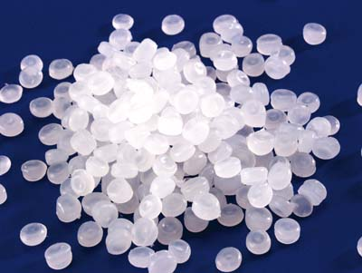
Полиэтилен — термопластичный полимер этилена. Является органическим соединением и имеет длинные молекулы …—CH₂—CH₂—CH₂—CH₂—…, где «—» обозначает ковалентные связи между атомами углерода. Самый распространённый в мире пластик.
Представляет собой воскообразную массу белого цвета (тонкие листы прозрачны и бесцветны). Химически- и морозостоек, изолятор, не чувствителен к удару, при нагревании размягчается (80—120°С), при охлаждении застывает, адгезия (прилипание) — чрезвычайно низкая

Slide 3
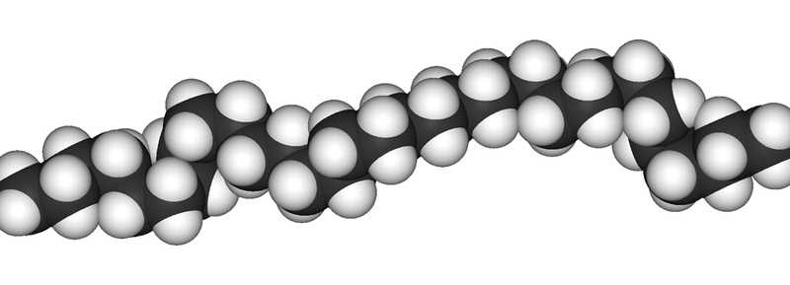
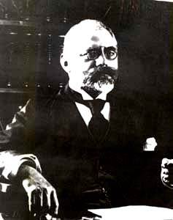
Изобретателем полиэтилена считается немецкий инженер Ганс фон Пехманн, который впервые случайно получил этот продукт в 1899 году. Однако это открытие не получило распространения. Вторая жизнь полиэтилена началась в 1933 году благодаря инженерам Эрику Фосету и Реджинальду Гибсону. Сначала полиэтилен использовался в производстве телефонного кабеля и лишь в 1950-е годы стал использоваться в пищевой промышленности как упаковка.
Ганс фон Пехманн

Slide 4
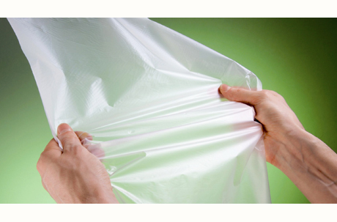
1. Устойчив к действию воды, не реагирует с щелочами любой концентрации, с растворами солей, органическими и неорганическими кислотами, даже концентрированной серной кислоты, но разлагается при действии 50%-ой азотной кислоты при комнатной температуре и под воздействием жидкого и газообразного хлора и фтора.
2. При комнатной температуре нерастворим и не набухает ни в одном из известных растворителей. При повышенной температуре (80 °C) растворим в четырёххлористом углероде. Под высоким давлением может быть растворён в перегретой до 180 °C воде.
3. Полиэтиленовую тару не разрушают щелочи любой концентрации, растворы солей, а также карбоновая, соляная и плавиковая кислоты. В полиэтиленовой таре можно хранить алкоголь, бензин, воду, овощные соки, масло.
4. Растворяется полиэтилен в 50%-ном растворе азотной кислоты, а также в жидком и газообразном хлоре. Он хорошо переносит воздействие солнца и воздуха, выдерживает температуру от +80 °С до -70 °С.
5. Изделия из полиэтилена практически безвредны для здоровья человека, они не выделяют никаких опасных веществ в окружающую среду.
6. Полиэтилен можно легко перерабатывать по любой технологии переработки пластмасс. Если материал обработать хлором, сульфатами, бромом или фтором, он принимает свойства каучука, при этом улучшается теплостойкость, химическая устойчивость.

Slide 5
Применение
1. Полиэтиленовая плёнка (особенно упаковочная, например, пузырчатая упаковка или скотч),
2. Тара (бутылки, банки, ящики, канистры, садовые лейки, горшки для рассады)
3. Полимерные трубы для канализации, дренажа, водо-, газоснабжения.
4. Электроизоляционный материал.
5. Полиэтиленовый порошок используется как термоклей.
6. Броня (бронепанели в бронежилетах)
7. Корпуса для лодок, вездеходов, деталей технической аппаратуры, диэлектрических антенн, предметов домашнего обихода и др.;

Slide 6
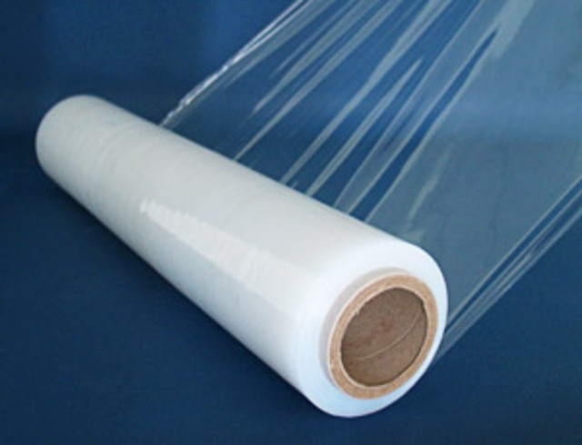
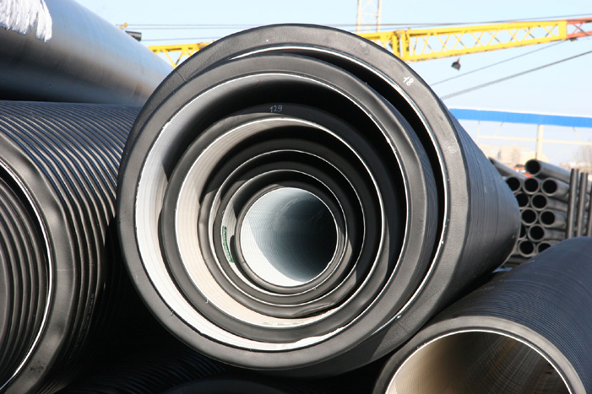
Полиэтиленовая пленка — тонкий слой материи, изготовленный из полиэтилена. Упаковочный полиэтилен обладает такими свойствами, как эластичность, влагонепроницаемость, морозостойкость и гигиеничность. Полиэтиленовая пленка абсолютно безопасна для здоровья человека: ее можно использовать даже для производства детских товаров.
Полимерные трубы — цилиндрическое изделие, изготовленное из полимерного материала, полое внутри, имеющее длину, значительно превосходящую диаметр.

Slide 7
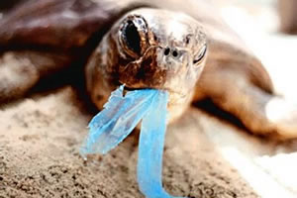
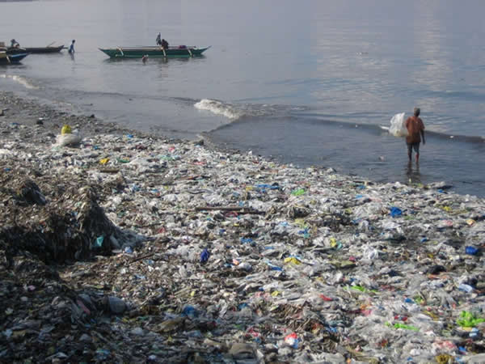
Полиэтиленовый пакет
В окружающей среде выброшенные пакеты сохраняются длительное время и не подвергаются биологическому разложению. Таким образом, они образуют устойчивое загрязнение. 4 триллиона пакетов в год используется в мире. Они убивают 1 млн птиц; 100 тысяч морских млекопитающих и неисчислимые косяки рыб. 6 млн. 300 тыс. тонн мусора, большую часть которого составляет пластик, ежегодно сбрасывается в Мировой океан.
Поэтому оборот полиэтиленовых пакетов вызывает серьёзные возражения экологов. Но лишь в малом колличестве стран использование полиэтиленовых пакетов в качестве бытовой упаковки ограничено.

